Slide 1
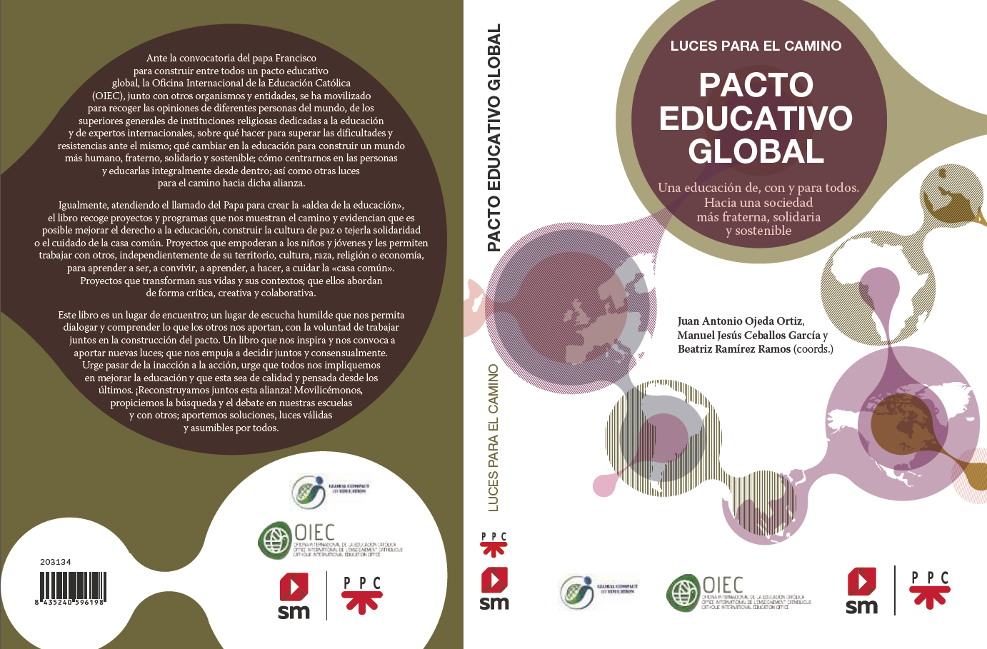




PRESENTACIÓN DEL LIBRO DE LA OIEC
Luces para el camino: PACTO EDUCATIVO GLOBAL

Slide 2
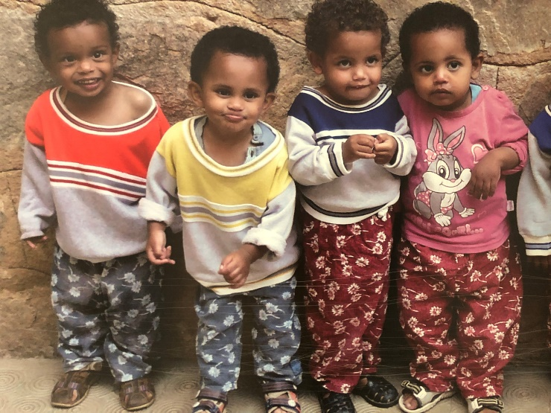
Oportunidad para…
    Renovar…
    Replantear…
    Reimaginar…
    Reconstruir…
La EDUCACIÓN, la escuela…
EL SERVICIO que prestamos en cada AULA… a cada PERSONA (niño, joven, adulto).
“Necesitamos un nuevo compromiso de la sociedad entera a favor de la educación”
Audrey Azoulay, Directora General de la UNESCO, 15 octubre de 2020

Slide 3
UN LIBRO:
  Incompleto
  Construido entre muchos:
    De marzo a junio de 2020
    + 220 personas
    + 45 países
    + 65 Proyectos- programas
  A completar entre todos
Un libro para inspirar, interpelar y contagiar…
Un libro para reflexionar solo, con otros… y BUSCAR JUNTOS…
Un libro para aportar más y nuevas luces…
Un libro para identificar y contextualizar las mejores luces…
Un libro que NOS EMPUJA A LA ACCIÓN…
Un libro para actuar y en función de ello, corregir el rumbo…

Slide 4
INDICE
  Prólogo 1. Cardenal Óscar Rodríguez de Maradiaga
  Prólogo 2. Philippe Richard
1. Introducción. Juan Antonio Ojeda Ortiz
2. Presentación del Pacto Educativo Global. Angelo Vicenzo Zani
3. Convocatoria del Pacto Educativo Global. Papa Francisco
4. Instrumento laboris Pacto Global Educativo, con guías para la reflexión y el debate. Herminio Otero y Juan Antonio Ojeda
5. Escuchando a los niños y jóvenes del mundo…
6. Escuchando a personas del mundo…
7. Escuchando a los Superiores o Superioras Generales…
8. Escuchando a los Expertos mundiales…
9. Visitando y construyendo la Aldea de la Educación.
  Índice analítico por capítulos.
CONVOCATORIA
LUCES
PARA EL
CAMINO

Slide 5
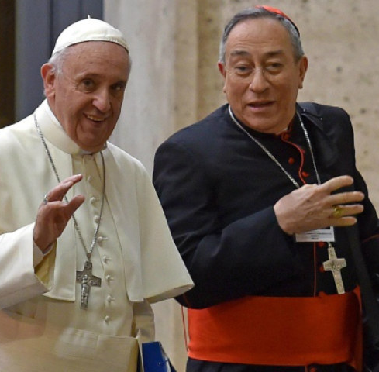
PRÓLOGO I (Cardenal Óscar Rodríguez Maradiaga)
El libro es un lugar de encuentro, un ágora…
Un espacio de diálogo y búsqueda común… para construir juntos.
Aceptar los aportes diversos de sociedades plurales.
El pacto: no impone… ofrece caminos, detalla metas compartidas y universalizadoras…
Reinventar la educación… con el concurso de todos.
        “Difundir un nuevo modelo de ser humano, de vida, de sociedad, mejorando las relaciones con las personas y el medioambiente…” (LS, 251)
Nos urge aterrizar y actuar…
Necesitamos “educadores con alma” (EG, 273)
La escuela es:
  Lugar de aprendizaje… experiencia de vida…
  Lugar de relación…
… … …

Slide 6
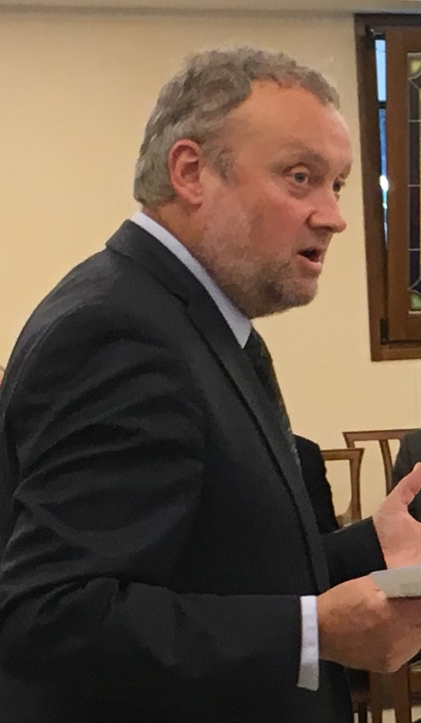
PRÓLOGO II (Philippe Richard, Secretario General OIEC)
El Pacto:
  Es un compromiso solemne de trabajar juntos y por asociación.
JUNTOS… queda mucho por hacer. Incluso nuestra organización… conocemos fracturas reales:
    Europa y América no se conocen
    Asia permanece aislada
    África y las subregiones están demasido cerradas entre sí
El Papa nos pide algo más exigente aún… salir de nosotros mismos y de nuestras fronteras…
EN ASOCIACIÓN:
    asociar al máximo de personas y organizaciones…
Trabajando juntos descubriremos lo mucho que nos une y serviremos más y mejor…
¡Demos al mundo la esperanza que necesita!

Slide 7
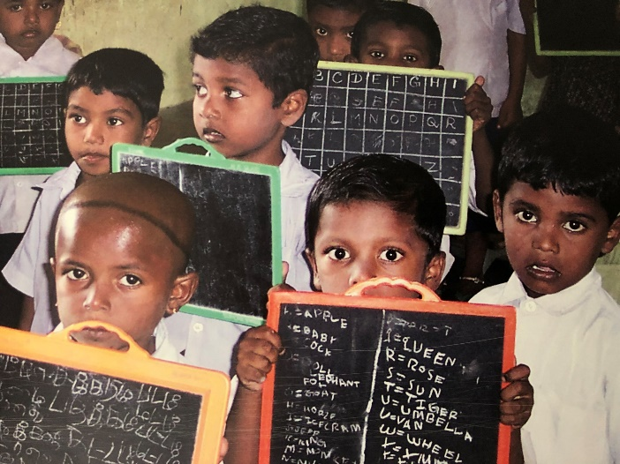
Una educación de, con y para todos…
INVOLUCRAR A LA COMUNIDAD EDUCATIVA
Niños/jóvenes
Docentes y otros agentes educativos
Familias
Personas del contexto social…
        Reuniones por separado o mixtas:
          (Profesores- alumnos; Profesores-alumnos-familias; etc.)
a)

Slide 8
Una educación de, con y para todos…
INVOLUCRAR también a …
Otras escuelas propias…
Otras escuelas católicas…
Escuelas católicas y no…
Otros agentes y organismos…
Deportistas, empresarios, empleados,…
b)

Slide 9

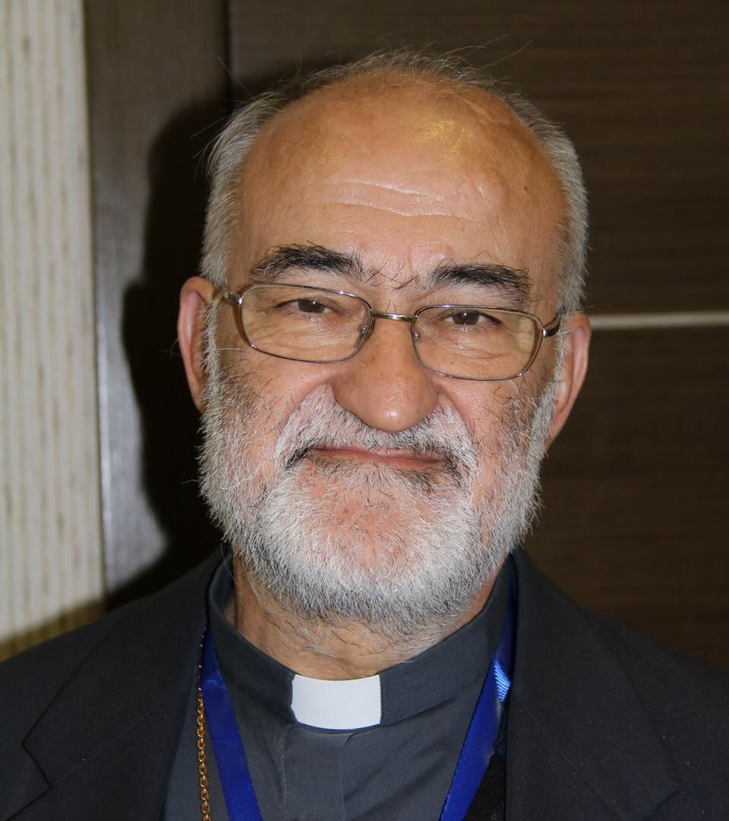
INVITAR… INVOLUCRAR… IMPLICAR
Cada escuela católica debería invitar a nivel local: municipalidad, centros educativos, asociaciones, sindicatos, partidos, etc.
En cada localidad debería reproducirse el pacto a escala local, para generar una dinámica que asegure la educación para todos y que la transforme en fuerza renovadora de la misma localidad.
Cristóbal López
Cardenal y Arzobispo De Rabat
Presidente de l’Enseignement Catholique au Maroc
(Luces para el camino. PACTO EDUCATIVO GLOBAL – OIEC, p. 185)
…CIUDADES QUE EDUCAN…

Slide 10
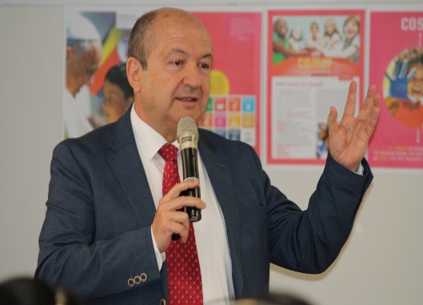
1
INTRODUCCIÓN JUAN ANTONIO OJEDA ORTIZ
CAPÍTULO
RECONSTRUIR EL PACTO NECESITA:
  Escuchar, escuchar, escuchar, escuchar y escuchar.
  Escuchar desde la humildad.
  Buenas dosis de empatía, compasión y amabilidad.
  Avanzar paso a paso, con constancia, paciencia, esperanza y decisión.
  Ser positivos y agradecidos.
  Adquirir una mirada panorámica de largo alcance.
  Movilizar a las bases: la educación es cosa de todos.
  Tener en cuenta que la genialidad es colectiva.
  Actuar ya, con urgencia, y corregir el rumbo mientras caminamos.
  Avanzar juntos y con decisión hacia una educación humanizadora y fraterna.
Educar es servir: el mejor servicio educativo es anticiparse.
  Una educación que reconstruya las relaciones con las personas.
  Una educación que mejore las relaciones con la “casa común”.
  Hemos de educar integralmente.
  Adecuar la escuela para los últimos.
  La escuela es un lugar de relación y vida.
  REFLEXIONEMOS, APORTEMOS NUEVAS LUCES, DÉMOSLE VIDA!!!
  Urge pasar a la acción…

Slide 11
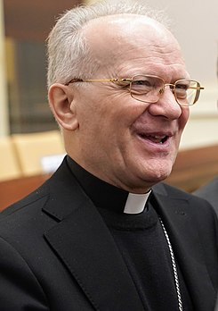
2
PACTO EDUCATIVO GLOBAL ANGELO VINCENZO ZANI
Supone dar una respuesta colectiva a una “emergencia educativa” que hoy se ha vuelto más compleja y aguda… Responder a la invitación del Papa Francisco
Invitación a dialogar sobre cómo estamos construyendo el futuro, renovar la pasión por la educación… formar protagonistas de una “humanidad más fraterna”.
Responder a retos sin precedentes y complejos.
Una alianza a asumir por todos, para hacer crecer una nueva humanidad.
Puede desencadenar una potencialidad de proyectos y perspectivas concretas… creando sinergias y redes de colaboración.
Poner la persona en el centro.
Formar personas que estén dispuestas a ponerse al servicio de la comunidad.
Trata de recomponer las diversas fracturas entre generaciones, culturas, …
Hemos de afrontar el nuevo contexto con responsabilidad y TRABAJAR JUNTOS.
El aplazamiento, debido a la pandemia, permite dar al pacto un horizonte más amplio y un alcance más significativo…
Fraternidad universal y fraternidad creatural… globalizando la esperanza.
Una educación en salida, siempre abierta, inspirándose en las obras de misericordia…
CAPÍTULO

Slide 12

3
Instrumentum laboris
CAPÍTULO
GLOBAL COMPACT ON EDUCATION
y 2 MODALIDADES
para trabajar el Instrumentum laboris
4
EL PROYECTO
EL CONTEXTO
LA VISIÓN
LA MISIÓN
BLOQUES

Slide 13
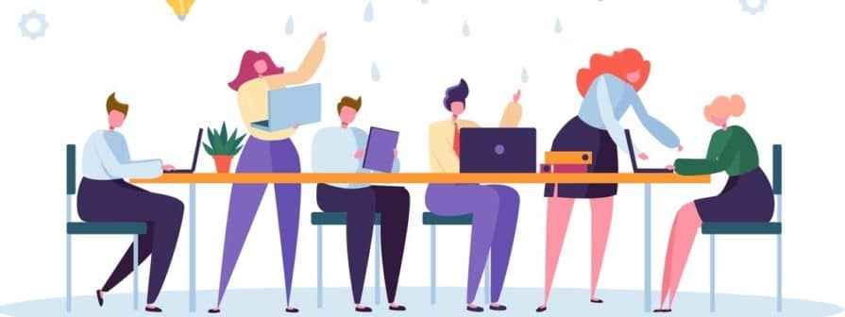

TRABAJANDO el Instrumentum laboris
MODALIDAD A: PROPUESTA DE TRABAJO DIRIGIDO EN GRUPO
Compartimos en grupo nuestro trabajo personal.
Vemos juntos qué sucede: qué dice el texto, qué refleja de la realidad…
Nos damos cuenta de lo que pensamos y de lo que necesitamos hacer: qué nos dice el texto, a qué nos invita… Podemos ayudarnos de estas preguntas:
    Buscamos y comentamos algunas frases que resuman la exhortación Evangelii gaudium y la encíclica Laudato si' y tengan que ver con la educación. ¿En qué nos iluminan?
    ¿Qué podemos hacer para cuidar la fragilidad de las personas y del mundo?
    ¿Cómo ayudar a hacer prevalecer la unidad sobre el conflicto?
    ¿A que nos suena lo de pacto educativo o, mejor, alianza educativa?
    La fraternidad es la clave… ¿Por qué? ¿Qué implica?
    ¿Cómo podemos ponernos al servicio de la fraternidad?
Concretamos qué podemos hacer [Como directivos/ Como profesores/ Como alumnos / Como familia…]: Me comprometo a… Nos comprometemos a…
Visualización: Una escuela en la que crece la fraternidad
  Recuerdo cuando yo estuve en la escuela…
  Me vienen a la mente algunas vivencias de la primera vez que entré…
  También algunos recuerdos de Primaria… Y de Secundaria… Y de Bachillerato…
  Qué es lo que más me gustaba… Qué me disgustaba…
  Cómo me gustaría que hubieran sido… Entonces veo –como si fuera en un sueño– una escuela que funciona a la perfección: veo cómo actúan los profesores…, cómo reaccionan y funcionan los alumnos…, cómo se implican los padres…
  Es una escuela en la crece y se recrea la fraternidad… Veo gestos de encuentro…, de solidaridad…, de misericordia…, de generosidad…, de diálogo…, de confrontación …, diversas formas de reciprocidad…
  Salgo de la escuela y veo en la puerta un cartel luminoso que dice: “Vivir al servicio de los demás” … Me doy cuenta de lo que puedo hacer para que eso sea una realidad…
1

Slide 14

TRABAJANDO el Instrumentum laboris
MODALIDAD B: METODOLOGÍA DESIGN FOR CHANGE, trabajo en grupo
2

Slide 15
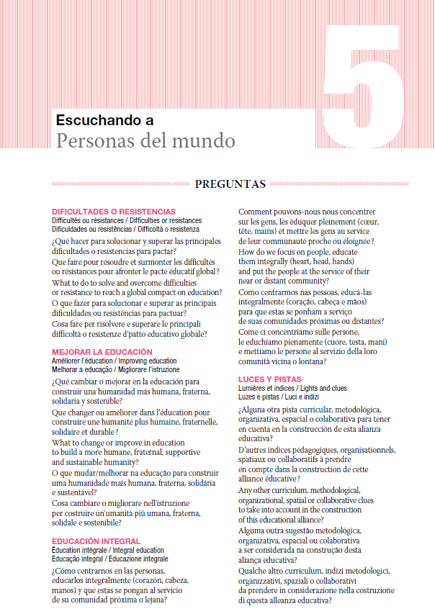
Algunas de las
APORTACIONES
que repiten
más…
Todos contestan las mismas 4 preguntas:
  Dificultades o resistencias
  Mejorar la educación
  Educación integral
  Luces y pistas

Slide 16
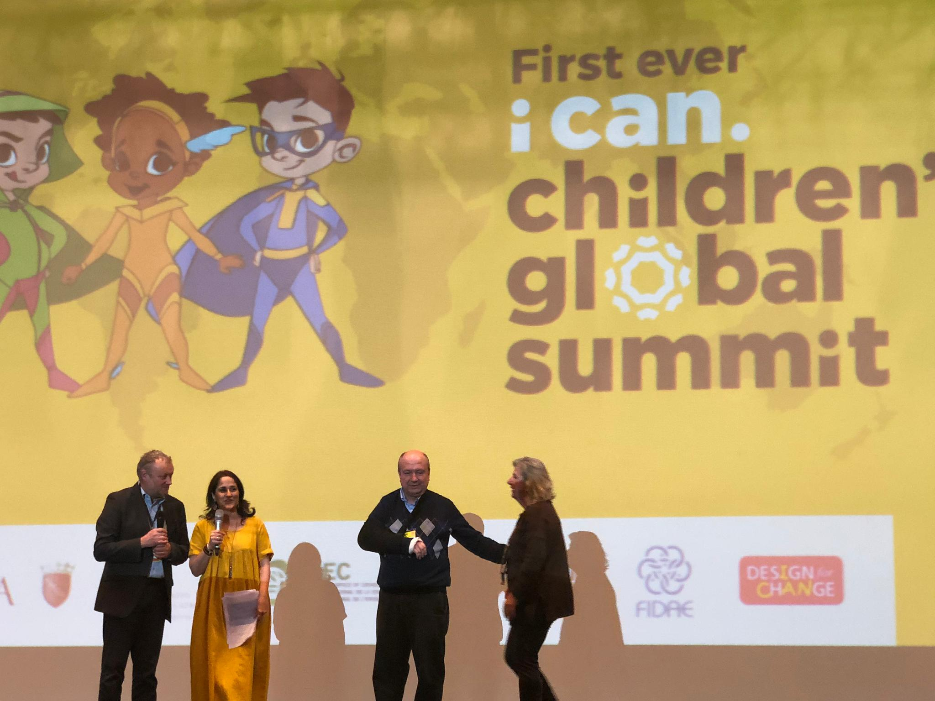
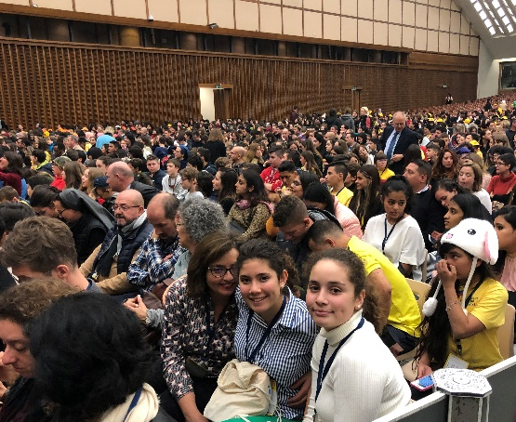
4
Escuchando a los NIÑOS/JÓVENES
No señalan mejoras en las asignaturas tradicionales.
Quieren aprender lo que no les enseñamos…
Esperan que les eduquemos en:
    SER mejores personas.
    Empatía, compasión.
    Ser fraternos y solidarios. CONVIVIR
    Virtudes, valores.
    Escuchar, ser humildes, bondadosos, cuidadosos de los otros.
    Ser tolerantes, respetuosos, acogedores, comprensivos…
    CUIDADO y MEJORA de la “casa común”.
Desean MOVILIZARSE Y ACTUAR ¡ya!: quieren, aprenden, saben y pueden…
Desean combinar: teoría, experimentación y acción comprometida…
CAPÍTULO
68 niños / jóvenes de 17 países

Slide 17
Escuchando a PERSONAS del mundo
RESISTENCIAS – DIFICULTADES:
  Pactar no es una opción, urge, cuestión de supervivencia…
  Diálogo, escucha activa y humilde…
  Nadie es superior… comprender, acoger la diversidad…
  Ponerse en el lugar del otro…
  Evitar el miedo
  … … …
MEJORAS:
  Educar el ser, no tanto el saber.
  Educar el corazón y el compromiso, no sólo la mente…
  Colaboración y participación activa
  Educar en valores, virtudes…
  Reforzar la dimensión comunitaria de la escuela…
  Abierta a la vida…
  Humanizar el aula… dar importancia al espacio…
  Colaboración ENTRE escuelas…
  Comunicar e intercambiar las mejores prácticas…
  Docentes competentes y apasionados… maestros de vida y cariñosos…
5
CAPÍTULO
94 personas de 25 países

Slide 18
Escuchando a SUPERIORES/AS GENERALES
Poner LA PERSONA EN EL CENTRO
Hacia una escuela de “TIEMPO COMPLETO ”
Una escuela ABIERTA que escucha y acoge… “cultura de encuentro”
Educación INTEGRAL: corazón, cabeza y manos…
REDEFINIR EL MODELO de persona y de sociedad.
ADAPTACIÓN Y FLEXIBILIDAD…
Comprometida en la TRANSFORMACIÓN de las personas y sus entornos…
Educación FRATERNA, SOLIDARIA
CUIDADO de las personas y de la “casa común”
TRABAJAR JUNTOS:
    Intercongregacionalmente…
    Aumentar el conocimiento mutuo y la interacción…
    Colaborar, compartir, realizar proyectos juntos…
marianistas
salesianos/as
jesuitas
concepcionistas
maristas
nazaret
escolapios/as
teresianas
salesianas
adoratrices guadalupanas
hijas de jesús
cristo rey
la salle
divina pastora
franciscanas
san giuseppe
claretianos
dehonianos
… … …
6
CAPÍTULO
25 Superiores/as Generales

Slide 19
7
Escuchando a EXPERTOS MUNDIALES (I)
Poner a la PERSONA EN EL CENTRO…
Recuperar el enfoque humanista de la educación… HUMANIZAR…
Educación integral, de calidad, equitativa… para TODOS…
Cooperación frente a individualismo.
Repensar currículo, métodos, organización, roles, espacio…
Importancia de las artes
Integrar educación formal, no-formal…
Que la escuela “salga a la vida” y la “vida entre en” la escuela.
Creación y fortalecimiento de redes…
Trabajar juntos, compartir… influir en la sociedad…
Docentes: desarrollo humano, profesional espiritual
Liderazgo pedagógico, de gestión, moral y espiritual.
Pasión por los últimos…
agustín dosil
alejandro tiana
andrés govela
ángel astorgano
armin luistro
augusto ibáñez
begoña ibarrola
carina rossa
carlos gómez
carmen pellicer
daniel stigliano
dave harris
diego barroso
flavio pajer
francesco tonucci
javier alonso
javier cortés
josé fernández
isauro blanco
juan josé vergara
kiran bir sethi
mar romera
CAPÍTULO

Slide 20
Escuchando a EXPERTOS MUNDIALES (II)
Mejorar LA FORMACIÓN DE LOS FORMADORES…
Empatía, FRATERNIDAD, solidaridad, cuidado del entorno…
Iniciativas válidas: Nazaret Global Education/ Design for Change/ Aprendizaje servicio…
Pacto = alianza para el bien común = negociación…
Construir e instaurar la CIUDADANÍA GLOBAL
La educación no se agota en la escuela… reforzar la educación no-formal…
Formar corazones llenos de COMPASIÓN ACTIVA.
COMPROMISO ECO-SOCIAL…
La OIEC núcleo articulado de la red de redes…
marc prensky
nieves tapia
mariano fernández
mónica cantón
montserrat del pozo
olivier duval
prakash nair
rafael díaz-salazar
richard gerver
robert swartz
rosa izquierdo
stephen harris
vicky colbert
walter guillén wellington de oliveira
37 expertos internacionales

Slide 21

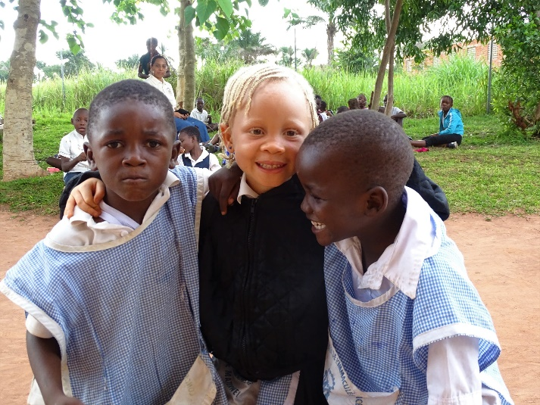
LA ALDEA GLOBAL
DE LA EDUCACIÓN
8
CAPÍTULO
Proyectos o programas que evidencian que otra educación es posible…
  Nos inspiran y enriquecen…
  Iluminan la búsqueda…
  Agrupados en 4 áreas.
      Derecho a la educación
      Educación para la paz
      Solidaridad
      Ecología
65 Proyectos o programas

Slide 22
GRACIAS
ja.ojeda@lasallecampus.es

